Slide 1

Unikernels: Library Operating Systems for the Cloud
Autores: Anil Madhavapeddy, Richard Mortier, Charalampos Rotsos, David Scott, Balraj Singh, Thomas Gazagnaire, Steven Smith, Steven Hand, Jon Crowcroft
Paula Domínguez Martínez

Slide 2
Unikernels
Despliegue de servicios cloud a través de código de alto nivel.
Propósito específico, elimina funciones en tiempo de compilación.
Ejecutan una única appliance, mayor especialización.
Integra los protocolos de comunicación, mantiene compatibilidad.
Reducción de tamaño.
Mejora de eficiencia y seguridad.
Herencia de libOS.

Slide 3
Mirage
Código OCaml.
Sobre commodity cloud.
Reducción de tamaño importante, no significante de rendimiento.
Seguridad de tipos estáticos con un único espacio de direcciones.
Hipervisor: supera los problemas de compatibilidad hardware de los libOS, imprácticos para el mundo real.

Slide 4
Propuestas
Contenido de unikernel: librerías de
sistema, lenguaje runtime y aplicaciones.
Ejecución: única imagen de máquina virtual auto-contenida, arrancable, que ejecuta sobre el hipervisor.
Contribuciones:
Unikernel: provee appliances de propósito específico.
Evaluación de la implementación completa: técnicas de lenguajes de programación funcional.
Extensiones de lenguaje y librerías: soportan la programación de sistemas en Ocaml.

Slide 5
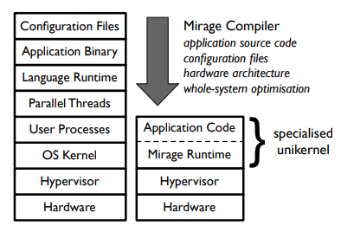

Slide 6
Arquitectura de un appliance
Hipervisor: abstracción hardware virtual que escala dinámicamente.
En datacenter: guest OS, aplicación primaria, servicios en paralelo y almacenamiento externo con ficheros de configuración y datos.
libOS: emplea los drivers del hipervisor para construir un libOS, clean-slate que ejecuta nativamente en una infraestructura cloud.
Unikernel: ejecuta sobre el hipervisor, los servicios son librerías que se enlazan directamente a la aplicación. Configuración, rendimiento y seguridad los benefician.

Slide 7
Configuración y despliegue
Configuración: se suele considerar overhead en el manejo del despliegue de servicios cloud grandes.
Unikernel: integra la configuración en el proceso de compilación, todos los elementos se tratan como librerías de la aplicación.
Las decisiones de configuración son explícitas y programables, no se manipulan ficheros de texto.
Reduce el esfuerzo de configuración de multi-servicios complejos.

Slide 8
Compactación y optimización
Alquiler: los usuarios alquilan servicios, hay mucha variabilidad en carga, lo que promueve el escalado rápido.
Unikernel: enlazan librerías que normalmente tiene el host OS y genera un binario muy compacto. Se revisa la configuración eliminando dead-code. Modificar el servicio requiere recompilar.
Tamaño: al ser binarios pequeños el despliegue remoto es más simple optimizando la carga.

Slide 9
Implicaciones y threat model
Software: en constante peligro en un entorno cloud.
Unikernel: ejecuta sobre el hipervisor, lo trata como parte de su base de computación fiable, junto a su dominio de control.
Hipervisor: empleado como unidad de aislamiento, se confía con protocolos SSL.
Especialización en tiempo de compilación: código con seguridad de tipos y extensiones del hipervisor y toolchain para proteger de bugs de runtime o compilador.

Slide 10
I) Appliances
Toolchain:
Elimina las características innecesarias de la VM en tiempo de compilación.
Los servicios de red son librerías, se enlazan los módulos referenciados en el fichero de configuración.
Grafo del módulo de referencias: verificable de manera estática.
Trade-off: no se clonan VM con un snapshot copy-on-write, se clonan con una directiva de configuración dinámica.

Slide 11
II) Seguridad de tipos
Ofrece: robustez ante ataques remotos.
Múltiples lenguajes: compatibilidad hacia atrás, mayor complejidad.
Único lenguaje: reescritura de todos los componentes, especialización del toolchain. Integra técnicas de protección y defensa ante bugs.
Mirage: interoperabilidad a nivel de protocolo de red, el hipervisor puede encapsular código y se emplea paso de mensajes.
Control de acceso: las appliance no necesitan procesos de usuario al tener seguridad de tipos, el espacio de direcciones virtual se simplifica a un único espacio de direcciones.

Slide 12
III) Sellado y disminución de privilegios
Sellado: el código que nunca se ejecuta no está en el unikernel, se establecen páginas que no pueden ser de escritura y ejecutables, tiene una hypercall para prevenir modificaciones en la tabla de páginas. Evita inyección de código. Cambio de 50 líneas en Xen.
Consecuencias: la VM no permite ampliar el heap, la memoria se reserva en el start-up. No se afecta a I/O, no emplea mapeos, no son ejecutables, no reemplazan datos, código o páginas de guarda.
Hipervisor: parche para la disminución de privilegios, simple y beneficia al espacio de direcciones, pero no necesario.

Slide 13
IV) Randomización del espacio de direcciones
Sellado: no previene ejecutar código existente, algunas optimizaciones no eliminan objetivos que se puedan explotar con ensamblado.
ASR en tiempo de compilación: se emplea un script de linker generado además de las optimizaciones para randomizar el espacio de direcciones, no añade complejidad al runtime.

Slide 14
OCaml? – Razones
Lenguaje de programación que soporta programación funcional, imperativa y orientada a objetos, reduce las líneas de código (ataques de superficie).
Rendimiento en runtime alto, ideal para experimentar la abstracción de unikernels.
Implementación de tipos estáticos, elimina la información del tiempo de compilación, mantiene los beneficios de la seguridad de tipos.
Open-source Xen Cloud Platform y los componentes críticos del sistema están implementados en Ocaml, sencillo de integrar.

Slide 15
OCaml? – Decisión
Trade-off: requiere rehacer los componentes del sistema como los stacks de red y almacenamiento.
Filosofía multikernel: ejecutar una VM por core, runtime de un thread OCaml tiene un rendimiento secuencial alto.
Cada unikernel Mirage ejecuta sobre Xen unado una única CPU virtual y soporta multicore comunicando múltiples unikernels sobre una única instancia Xen.

Slide 16
Librería PVBoot
Soporte start-of-day: inicializa la VM en una CPU virtual con los canales de evento Xen y la función de entrada.
Allocators de páginas de memoria:
Slab allocator: usado para código C en runtime, no se usa prácticamente.
Extent allocator: reserva áreas contiguas de memoria virtual que manipula en trozos de 2MB, permitiendo el mapeo de super páginas de x86_64.
Soporte mínimo para una VM asíncrona dirigida por eventos que se duerme hasta que I/O está disponible o hace timeout.

Slide 17
Runtime de lenguaje – Gestión de memoria
Gestión de memoria: segmento de texto y datos contiene el runtime OCaml enlazado con PVBoot, el hilo principal de la aplicación se lanza al arrancar y la VM se apaga cuando retorna.
Garbage collector: separa el heap en dos regiones debajo del espacio de direcciones reservado para Xen:
Minor heap: rápida, para valores de corta duración, tiene un extent único de 2MB que crece en trozos de 4kB.
Major heap: grande, para valores de larga duración que los promociona cada colección de minor heap, crece en trozos de super páginas de 2MB usando el extent allocator.

Slide 18
Runtime de lenguaje – Concurrencia
Hilos lightweight: librería de threading cooperativa, Lwt, evalúa los bloqueos de funciones en descriptores de eventos para proveer una línea recta de control de flujo.
Threads: valores en el heap, siendo el main el único que requiere polling en C para eventos externos.
Thread principal: se ejecuta hasta que completa o lanza una excepción, se apaga la VM con código exit igual al valor de retorno.

Slide 19
Drivers de dispositivos
Driver Mirage: interfaz a la abstracción del dispositivo Xen. Ensamblado para crear barreras lectura/escritura, anillo productor/consumidor con threading asíncrono.
Dispositivo Xen: driver frontend en la VM guest y driver backend multiplexa las peticiones frontend a un dispositivo físico real.
Peticiones y respuestas: se escriben en slots de una página de memoria dividida, para las respuestas el frontend implementa control de flujo.
Páginas compartidas: mapeadas en Ocaml, el módulo Bigarray envuelve la memoria reservada para que sea segura en el heap Ocaml, disponible como un array.

Slide 20
Protocolo de seguridad de tipos para I/O
Mirage: implementa el protocolo de librerías OCaml, asegura que los manejadores de I/O son seguros, evita overflow de memoria.
Datos: llegan a los stacks de red y almacenamiento como un stream de paquetes individuales.
Iteraciones del canal: mapean la función sobre infinitos streams de paquetes para producir un stream tipado, para eliminar los huecos existentes entre paquetes.

Slide 21
I) Procesado de la red
Vchan: transporte entre VM en el mismo host, memoria compartida interconectada, anillo con buffer y memoria compartida, productor/consumidor, no interviene el hipervisor, rápida.
Conectividad Internet: transporte Ethernet para comunicaciones externas, enlaza protocolo HTTP, stack de red TCP/IP, driver del dispositivo de red, con páginas I/O.

Slide 22
II) Almacenamiento
Bloques de dispositivos: se emplea un anillo y páginas I/O para acceder a nivel de bloque eficientes.
Sistemas de ficheros y cache son librerías Ocaml.
Control de la política de cache en las aplicaciones: cada política de cache es un módulo OCaml que se enlaza en tiempo de compilación.

Slide 23
Microbenchmarks – Boot Time
Mirage: las VM son compactas y arrancan rápido.
Tamaño de memoria: tiempo de arranque de Mirage
para construir el dominio aumenta, 60% para 3072MiB.
Tiempo de arranque: sesgado por el stack de control de Xen que monta los dominios de forma síncrona, arranque de Mirage inferior a 50ms.
Tiempo de reboot: al ser rápidos se mitiga la preocupación por el redespliegue por la reconfiguración y se abre la posibilidad a micro reboots regulares.

Slide 24
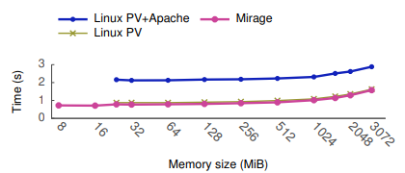
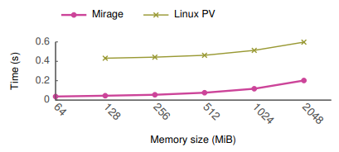

Slide 25
Microbenchmarks – Threading
Tiempo de construcción: tiempo de construcción de millones de
threads en paralelos, se duermen entre 0,5 y 1,5s y terminan.
Xen- targets: memory allocators, extent y malloc, la construcción de
millones de threads en el heap provoca compactación y escaneo regular.
Xen- runtime: más rápido por la especialización del espacio de direcciones, beneficio superior usando super páginas ya que el heap solo crece una vez y no encoje, extent.
Precisión de los timers de thread: graba el wallclock de dominio, duerme entre 1 y 4s, realiza la diferencia entre wallclock y el esperado, jitter.
Jitter: latencias menores y predecibles en Mirage con millones de threads en paralelo, no tiene espacios de direcciones separados, syscall de Linux.

Slide 26
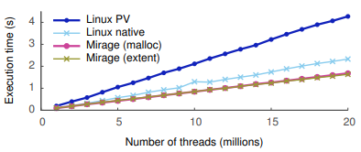
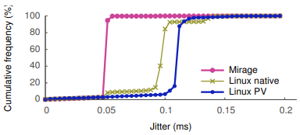

Slide 27
Microbenchmarks – Red y Almacenamiento
Test de latencia: 106 pings desde una VM sobre Linux a una VM Linux y un unikernel Mirage. Mirage tiene un aumento de latencia (4-10%), ambas sobreviven 72 horas a la inundación de pings.
Rendimiento stack TCP: se desactiva el hardware de descarga. Mirage no requiere una copia del espacio de usuario, pero si mayor CPU al transmitir. Ambos pueden saturar hasta 1Gb de conexión, añadiendo el hardware, Mirage podría conseguir hasta 10Gb/s de rendimiento.
Test de throughput en lectura: usando una SSD PCIe rápida para el almacenamiento del dispositivo, Mirage sobre xen-direct y Linux con I/O directa obtienen un rendimiento similar con poco overhead, en cambio Linux con I/O sobre buffer de cache obtiene una meseta.

Slide 28
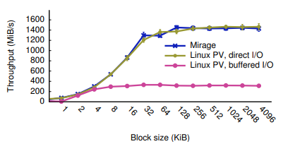

Slide 29
Casos reales
DNS Server: memoización mejora a 75-80kqueries/s, compresión de etiquetas a 20% speedup y no ataques DoS, elimina vulnerabilidades de Bind y NSD, tamaño de binario unas 2500 veces menor.
Web Server Dinámico: “Twitter-like”, tiene una base de datos, hace dos llamadas: GET los últimos 100 tweets y POST 1 tweet. Emplea API Block para no emplear I/O Unix. Se evita pasar por Ethernet con un puente local y se envían 1 POST y 9 GET. Linux mantiene ¼ de sesiones y con Apache2 el número de conexiones en todas las configuraciones es peor.

Slide 30
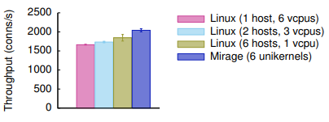
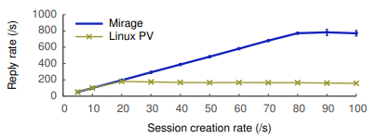

Slide 31
Tamaño del código y binario
LoC: Linux tiene ~ 7 millones después del preprocesado, no se incluyen las líneas de Xen. Mirage tiene entre 4 y 5 veces menos, no contiene todas las funcionalidades de las aplicaciones C, si se añaden a las librerías se eliminarían las dependencias en tiempo de compilación al no ser utilizadas.
Tamaño de los binarios: compilado estándar con la eliminación por defecto de dead code de OCaml y con ocamlclean que elimina las funciones no referenciadas de los módulos realizando un análisis de los flujos de datos, posible al no tener enlazado dinámico.

Slide 32
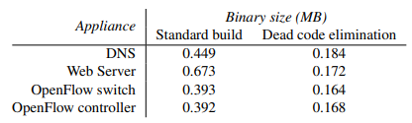

Slide 33
Soporte legacy
Problema: soporte a sistemas legacy, reimplementación en un lenguaje no familiar, pero no se puede tener una reescritura completa, necesidad de interfaces funcionales de alto nivel.
Modernización: herramientas que toman acercamientos a unikernels traduciendo el código y compilándolo en binarios.
Flux OSKit: encapsula código existente y lo porta a nuevos sistemas, envuelve los drivers de dispositivos de sistemas, encapsula los procesos en VM únicas para hacer paso de mensajes entre VMs con Vchan. Camino de despliegue incremental para componentes fiables ya existentes que se usen mientras se introducen nuevos.

Slide 34
Desarrollo
Posix-socket: usa el stack de red del kernel anfitrión y mapea las claves en ficheros locales, esto es un entorno de desarrollo familiar.
Posix-direct: enlaza el stack de red del unikernel y genera un binario de código nativo que usa tuntap para el manejo del tráfico Ethernet. Permite probar el unikernel con las herramientas de desarrollo Unix, facilitando aislar los bugs.
Xen-direct: genera un unikernel standalone, compilación cruzada del código, se enlaza con los drivers de dispositivos y se elimina el dead-code.

Slide 35
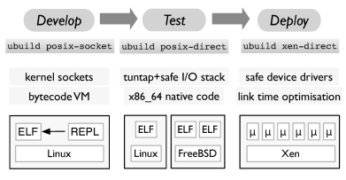

Slide 36
Review
Puntos fuertes:
Concepto innovador: unikernels como una imagen del sistema operativo ligera y especializada, con potencial para desafíos del cloud.
Eficiencia de recursos: punto clave, mejor utilización de los recursos, ajustándolo a lo necesario en entornos cloud.
Beneficios de seguridad: menos ataques de superficie y complejidad del sistema, reduce LoC y probabilidad de bugs.
Optimizaciones de rendimiento: compara con SO tradicionales, mejora en rendimiento, sobre todo en determinadas aplicaciones.
Ejemplos de casos de uso: ciertos ejemplos de uso de la aplicación efectiva de los unikernels como web servers, DNS o red.
Puntos débiles:
Guía práctica limitada: conceptos y potenciales beneficios, no se indica la creación y el desarrollo de los unikernels en escenarios reales, únicamente unos benchmarks y los pasos para el desarrollo. Estaría bien completar con información de rendimiento en entornos cloud reales desplegados.
Estado actual del campo: se publicó en 2013, el campo de unikernels ha evolucionado, considerando la antigüedad del artículo se podrían completar con muchos otros detalles hoy en día, pero sigue siendo relevante a día de hoy por los conceptos introducidos.

Slide 37
Conclusiones
Único espacio de direcciones: no hay inyección de código, aumenta la eficiencia y elimina ataques.
Requisito del lenguaje: punto de discusión, para mantener toda la seguridad es necesario que el appliance esté escrito en OCaml o un lenguaje seguro a este mismo nivel. Pierde usabilidad en muchos casos, pocos desarrolladores de OCaml o que quieran aprender Ocaml.
Ventajas de despliegue en cloud: las aplicaciones tardan muy poco en arrancar, lo que da la opción de hacer reinicios preventivos.
Tamaño y memoria: tamaño reducido de sus binarios y requiere poca memoria para funcionar, elimina los módulos no referenciados de forma automática.
Hipervisores: pertenece a Xen Project. Actualmente, Mirage ejecuta sobre Xen y sobre otros hipervisores como KVM.
Desarrollo: programar aplicaciones sobre Unix, el lenguaje ofrece seguridad, pero también es una gran limitación para su despliegue y su utilización. El uso de este unikernel va a ser menor frente a otros que soporten C o C++ al ser lenguajes más extendidos.

Slide 38

Muchas gracias

